Slide 1
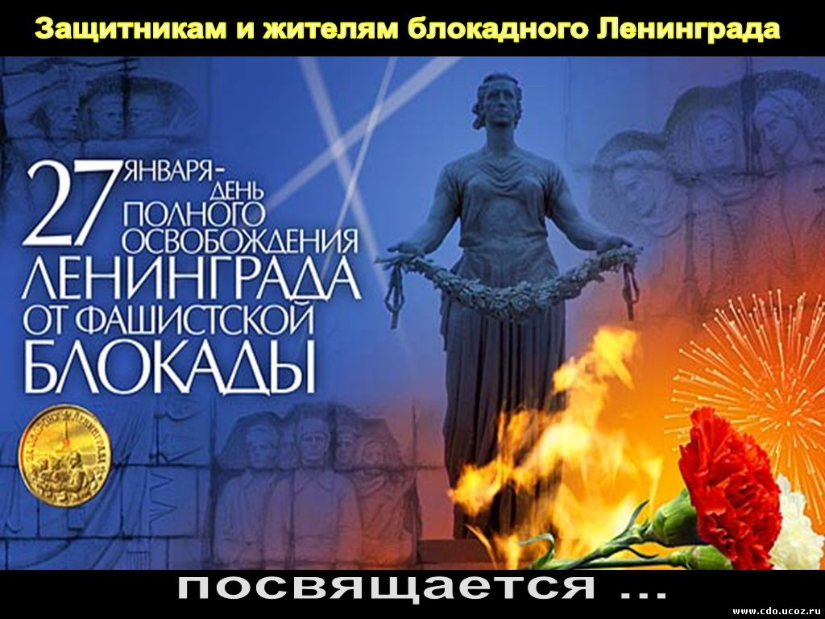
Выполнила: воспитатель ГБДОУ №133
Павличенко Ю.С.

Slide 2


Slide 3
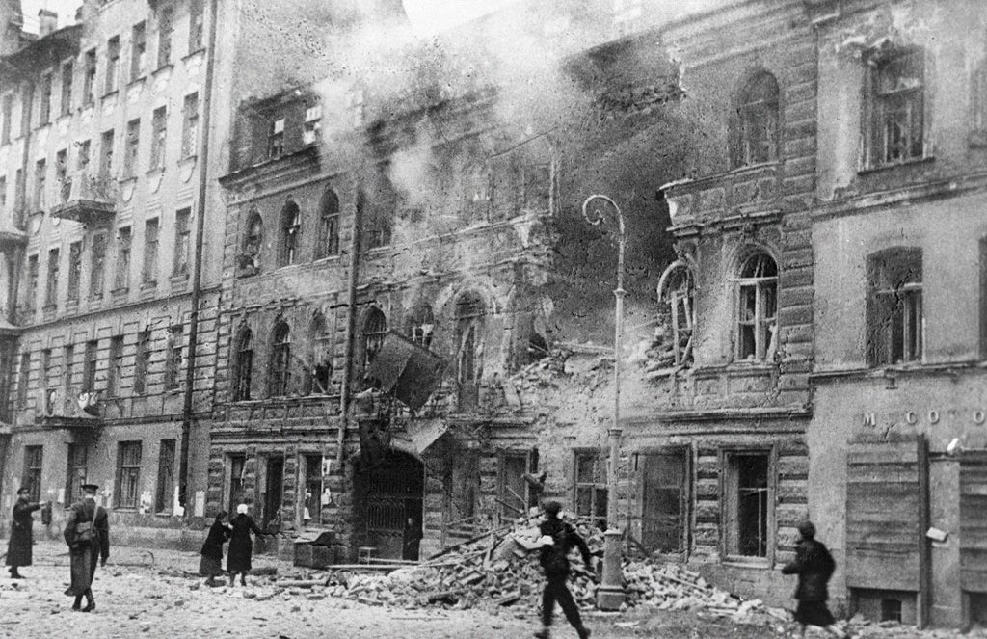
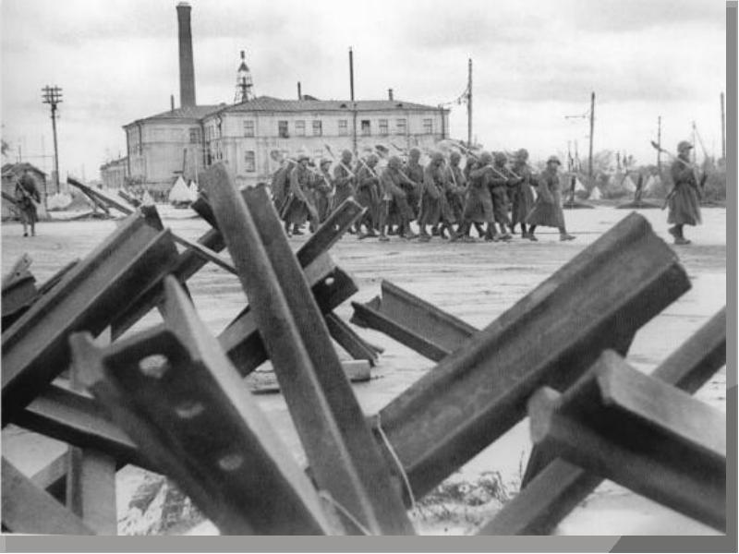
8 сентября 1941 года, гитлеровские войска замкнули кольцо вокруг города. И тогда Ленинград стал полем боя, а все его жители – бойцами.
Каждый день враги обстреливали город, сбрасывали бомбы.
Но несмотря на то, что город остался без пищи, тепла и света, израненный, измученный, но не сдававшийся Ленинград жил, сражался, работал и творил.

Slide 4
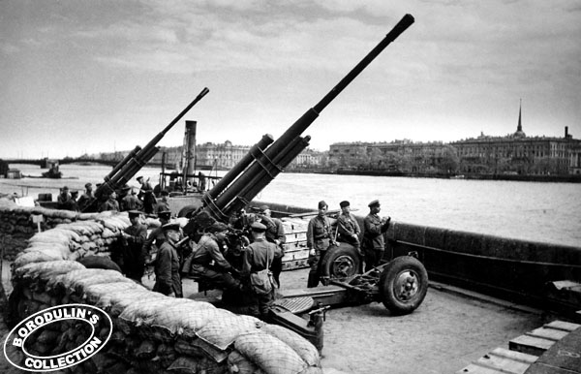
Прямо на улицах города были установлены орудия, чтобы защитить город от бомбардировок. Зенитные пушки были нацелены в небо – они вели огонь по вражеским самолётам.

Slide 5
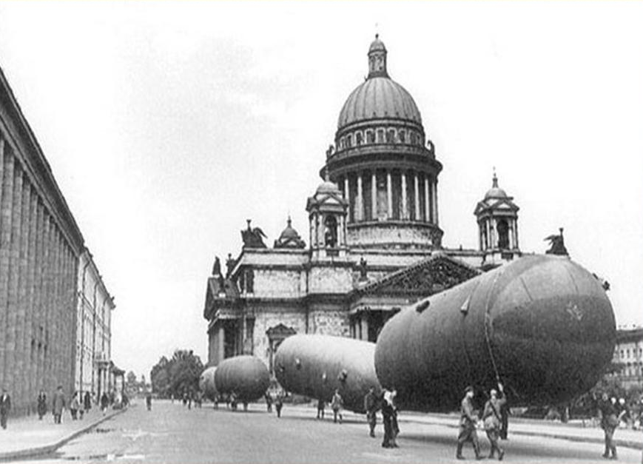
В небо поднимали аэростаты, чтобы вражеские самолёты не могли летать низко над городом и бомбить его. При приближении вражеских самолётов звучали сирены . Люди прятались в бомбоубежище.

Slide 6
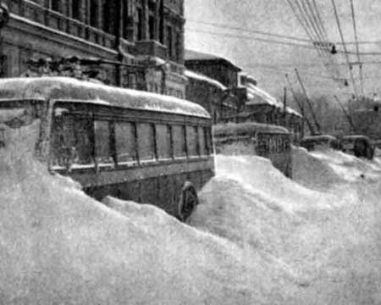
Наступила первая блокадная зима. Ударили морозы.
Улицы и площади занесло снегом, закрывшим первые этажи домов. Остановившиеся на улицах трамваи и троллейбусы были похожи на огромные сугробы.

Slide 7
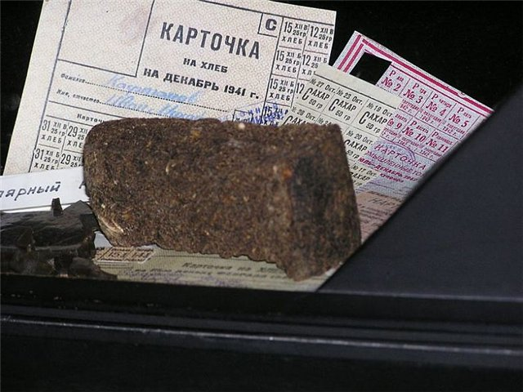
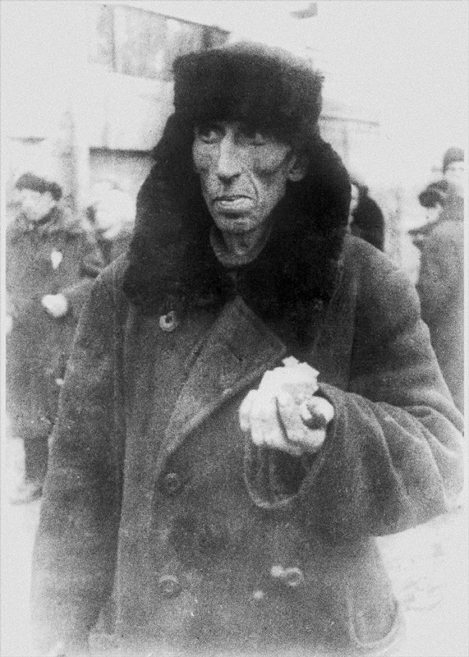
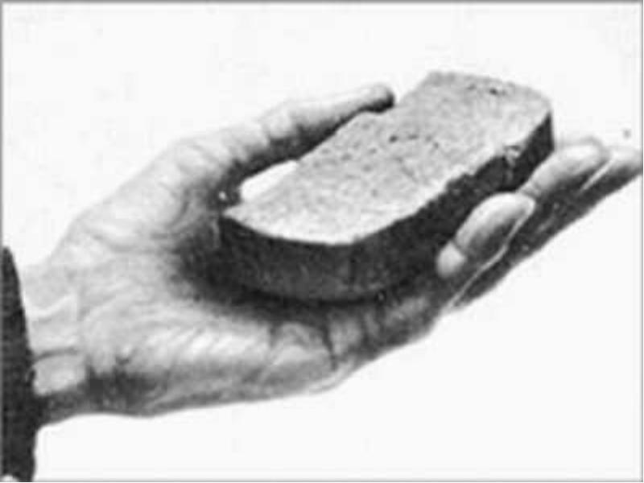
Немцы разбомбили продовольственные склады, продукты в город не поступали. Продовольствие в городе закончилось – начался голод.
Люди получали хлеб по карточкам, других продуктов не было.

Slide 8
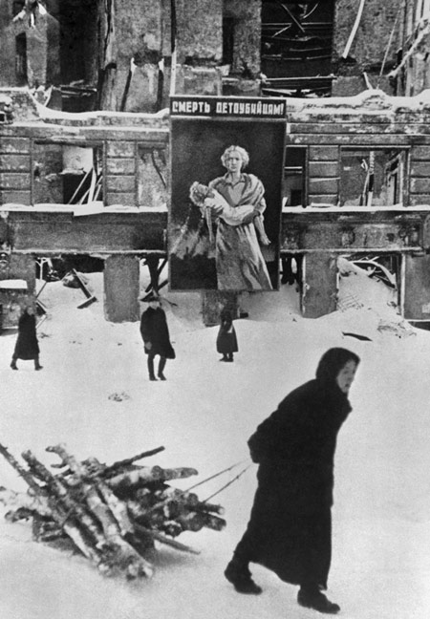
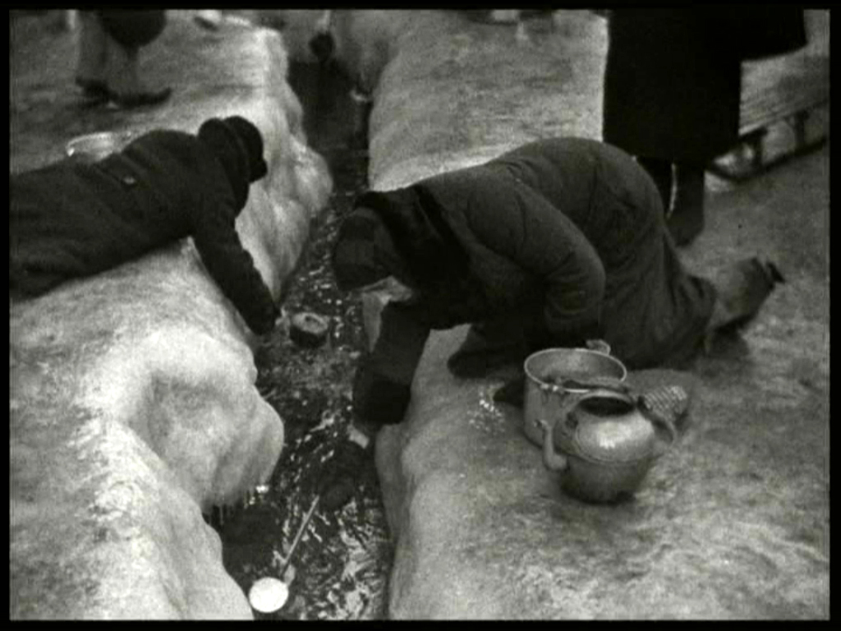
Замёрзли водопроводные и канализационные трубы, жители остались без воды. Вскоре подошло к концу топливо. Перестали работать электростанции, в домах погас свет, внутренние стены квартир покрылись изморозью. Целые семьи гибли от голода и холода.
Чтобы согреться люди жгли в печках мебель. За водой приходилось ходить на реку.

Slide 9
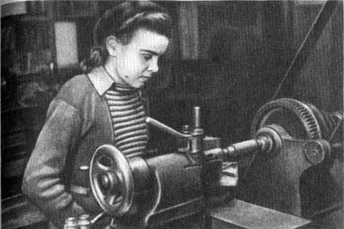
Но не смотря ни на что люди продолжали бороться и работать. Даже дети заменяли ушедших на фронт отцов и занимали их места на заводах, изготавливали снаряды, оружие.

Slide 10
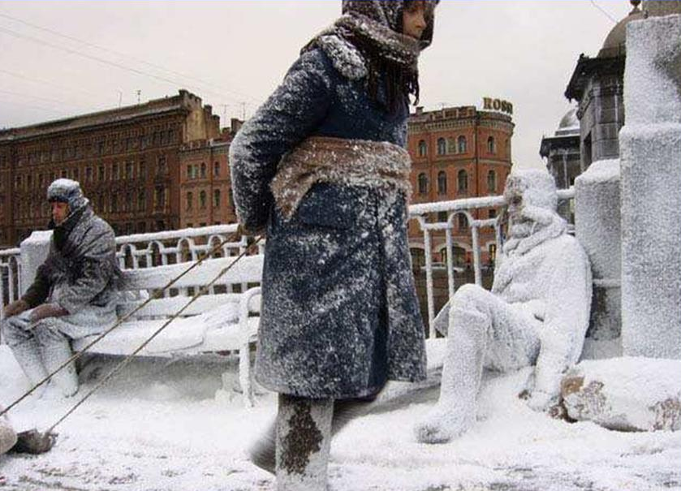
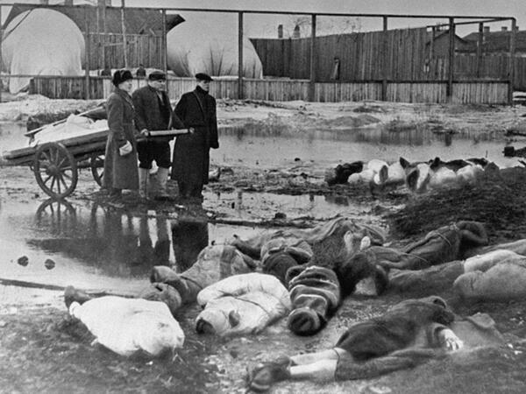
Ослабевшие от голода, холода и тяжёлой работы, люди умирали прямо на улицах города.
Их отвозили на Пискарёвское кладбище и хоронили в братских могилах.

